Slide 1

Μηχανική Μάθηση και Εφαρμογές με Python
ΠΑΝΕΠΙΣΤΗΜΙΟ ΠΕΙΡΑΙΩΣ
ΣΧΟΛΗ ΤΕΧΝΟΛΟΓΙΩΝ ΠΛΗΡΟΦΟΡΙΚΗΣ ΚΑΙ ΤΗΛΕΠΙΚΟΙΝΩΝΙΩΝ
ΤΜΗΜΑ ΨΗΦΙΑΚΩΝ ΣΥΣΤΗΜΑΤΩΝ
ΠΤΥΧΙΑΚΗ ΕΡΓΑΣΙΑ
Παναγιώτης Γ. Σταθόπουλος, Ε14176
Επιβλέπον Καθηγητής:
Μιχαήλ Φιλιππάκης, Αναπληρωτής Καθηγητής
ΠΕΙΡΑΙΑΣ
ΟΚΤΩΒΡΙΟΣ 2021

Slide 2

Πρόλογος και Σκοπός της Εκπόνησης
Πρόλογος
Το παρόν έγγραφο αποτελεί την παρουσίαση της Πτυχιακής Εργασίας με θέμα τη μελέτη επί της Μηχανικής Μάθησης με Εφαρμογές στην Python, τόσο σε θεωρητικό όσο και σε επίπεδο εφαρμογής. Η εργασία αυτή πραγματοποιήθηκε στα πλαίσια της εκπόνησης της πτυχιακής εργασίας του φοιτητή του τμήματος Ψηφιακών Συστημάτων του Πανεπιστημίου Πειραιά, Σταθόπουλου Παναγιώτη, υπό την επίβλεψη του αναπληρωτή καθηγητή του τμήματος, κ. Μ. Φιλιππάκη.
Σκοπός
Σκοπός της παρούσας διατριβής είναι να παρουσιαστούν, να εξεταστούν και να συγκριθούν ως προς την αποτελεσματικότητα διάφοροι Αλγόριθμοι Ταξινόμησης που χρησιμοποιούνται ως Μοντέλα στην Μηχανική Μάθηση με την βοήθεια της γλώσσας προγραμματισμού Python. Το πρόβλημα που θα εξετάσουμε έχει να κάνει με την επιβίωση ή όχι ενός επιβάτη του Τιτανικού.
Το θεωρητικό υπόβαθρο αναπτύσσεται στα πρώτα κεφάλαια της εργασίας και αποσκοπεί στην κατανόηση των τεχνικών Μηχανικής Μάθησης
Εφαρμογή σε Python όπου θα γίνει ανάλυση δεδομένων, επεξεργασία, εφαρμογή αλγορίθμων πρόβλεψης, αξιολόγηση και σύγκριση.

Slide 3
Περιεχόμενα της Διατριβής
1. Εισαγωγή στην Μηχανική Μάθηση
4. Μοντέλα – Αλγόριθμοι Πρόβλεψης
Περιληπτική εισαγωγή στην Μηχανική Μάθηση
Ιστορικό υπόβαθρο
Ορόσημα της Μηχανικής Μάθησης
Εισαγωγικοί ορισμοί Μηχανικής Μάθησης
Μοντέλα που αποτελούν τον πυρήνα της Μηχανικής Μάθησης
Δέντρα Απόφασης, Αλγόριθμος Bayes, Γραμμική Παλινδρόμηση, Κ – Πλησιέστεροι Γείτονες, Μηχανές Διανυσμάτων Υποστήριξης, Τεχνητά Νευρωνικά Δίκτυα
Διαφορετικές αρχιτεκτονικές και προσεγγίσεις μεταξύ αυτών
2. Κατηγοριοποίηση Αλγορίθμων
5. Μετρικές Αξιολόγησης μεθόδων Μηχανικής Μάθησης
Προβλεπτικά – Περιγραφικά Μοντέλα, ανάλογα με το ζητούμενο
Κύριες τεχνικές ανάλογα με τον χαρακτήρα του μοντέλου
Κατηγοριοποίηση, Παλινδρόμηση, Συσταδοποίηση, Κανόνες Συσχέτισης, Ανάλυση Χρονολογικών Σειρών
Το σημαντικό στάδιο Αξιολόγησης με σκοπό την βελτίωση
Συντελεστής Προσδιορισμού , Καμπύλες ROC, Καμπύλες PR, Καμπύλες Ακρίβειας/Κόστους
Άλλες τεχνικές για αλγόριθμους Παλινδρόμησης και άλλες για αλγόριθμους Κατηγοριοποίησης
3. Είδη Μηχανικής Μάθησης
6. Εφαρμογή σε Python
Διαχωρισμός ανάλογα με το είδος των δεδομένων
Επιβλεπόμενη Μάθηση, Μη-Επιβλεπόμενη Μάθηση, Ημι-Επιβλεπόμενη Μάθηση, Ενεργή Μάθηση
Ετικετοποιημένα ή/και μη ετικετοποιημένα δεδομένα
Υλοποίηση εφαρμογής Python με σκοπό την πρακτική εφαρμογή των θεωρητικών αναφορών
Το Σύνολο Δεδομένων του Τιτανικού, πρώτη ματιά στα δεδομένα, επεξεργασία και οπτικοποίηση αυτών, εφαρμογή αλγορίθμων, Σύγκριση αλγορίθμων

Slide 4

1. Εισαγωγή στην Μηχανική Μάθηση
Άμεσα συνδεδεμένη με την Πληροφορική
Αποτελεί οργανικό μέρος της Τεχνητής Νοημοσύνης
Επηρεάζει και άλλα επιστημονικά πεδία π.χ. στατιστική
Ιστορική Αναδρομή
Στηρίχθηκε στο θεώρημα των πιθανοτήτων του Bayes περίπου το 1700 μ.Χ.
Τα τελευταία χρόνια υπάρχει ραγδαία ανάπτυξη στο αντικείμενο επιτυγχάνοντας συνεχώς νέα ορόσημα
Η έννοια της Μηχανικής Μάθησης
«Μηχανική Μάθηση είναι η μελέτη υπολογιστικών μεθόδων για την απόκτηση νέας γνώσης, νέων δεξιοτήτων και νέων τρόπων οργάνωσης της υπάρχουσας γνώσης»
Ο αλγόριθμος έχει την ικανότητα να μαθαίνει και να προσαρμόζεται στις νέες μεταβολές, χωρίς ο σχεδιαστής του αλγορίθμου να παρέχει λύσεις για όλες τις καταστάσεις

Slide 5
2. Κατηγοριοποίηση Αλγορίθμων
Tο προβλεπτικό μοντέλο κάνει µία πρόβλεψη για τις τιμές των δεδομένων µε τη χρήση των ιστορικών δεδομένων και αποτελεσμάτων. Λόγω του ότι προβλέπουν µία τιμή ή κάποιες τιμές, καταχωρούνται οι τεχνικές της κατηγοριοποίησης, της παλινδρόμησης, της ανάλυσης των χρονολογικών σειρών και της πρόβλεψης.
Κατηγοριοποίηση
(Classification)
Παλινδρόμηση
(Regression)
Ανάλυση Χρονολογικών Σειρών
(Time Series Analysis)
Βασίζεται στην εξέταση των χαρακτηριστικών ενός νέου παραδείγματος (instance) το οποίο µε βάση τα χαρακτηριστικά αυτά αντιστοιχίζεται σε ένα προκαθορισμένο σύνολο κλάσεων.
Σκοπός είναι η πρόβλεψη της τιμής μιας μεταβλητής μελετώντας τις τιμές που είχε στο παρελθόν.
Μελετάται η τιμή ενός χαρακτηριστικού καθώς μεταβάλλεται στο χρόνο. Οι τιμές συνήθως λαμβάνονται σε ίσα χρονικά διαστήματα και για να παρασταθούν οπτικά οι χρονοσειρές χρησιμοποιείται το διάγραμμα χρονοσειρών.

Slide 6
2. Κατηγοριοποίηση Αλγορίθμων
Το περιγραφικό μοντέλο αναγνωρίζει πρότυπα ή συσχετίσεις στα δεδομένα, και δρα ως μέσο διερεύνησης των ιδιοτήτων των δεδομένων υπό εξέταση και δεν προβλέπει νέες ιδιότητες. Λόγω της αναγνώρισης των προτύπων, κατατάσσονται οι τεχνικές της συσταδοποίησης, της παρουσίασης συνόψεων, της ανακάλυψης ακολουθιών και των κανόνων συσχετίσεων.
Συσταδοποίηση
(Clustering)
Κανόνες Συσχέτισης
(Association Rules)
Είναι η διαδικασία του καταμερισμού ενός ετερογενούς πληθυσμού σε ένα σύνολο περισσότερων ετερογενών συστάδων (clusters). Δε βασίζεται σε προκαθορισμένες κατηγορίες.
Ανακαλύπτουν κρυμμένες «συσχετίσεις» μεταξύ των γνωρισμάτων ενός συνόλου των δεδομένων. Οι συσχετισμοί παρουσιάζονται με τη μορφή και αναφέρονται στα σύνολα γνωρισμάτων που υπάρχουν στα υπό ανάλυση δεδομένα.

Slide 7
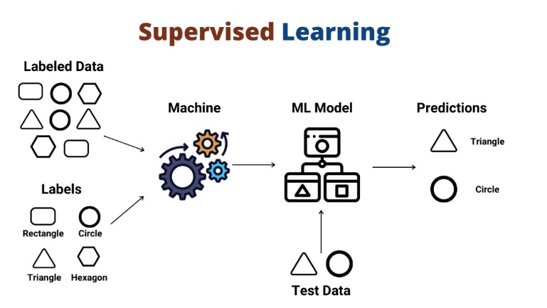
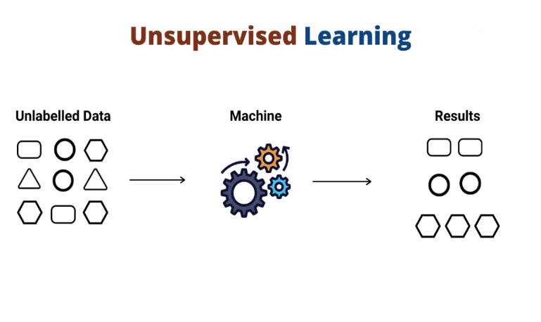
3. Είδη Μηχανικής Μάθησης
Επιβλεπόμενη Μάθηση
Λαμβάνει ένα σύνολο από Δεδομένα Εκπαίδευσης (Training Data)
Δημιουργείται ένα Μοντέλο Κατηγοριοποίησης – Παλινδρόμησης µε σκοπό την πρόβλεψη
Τα Δεδομένα Δοκιμών (Test Data) δεν χρησιμοποιούνται κατά την εκπαίδευση, αλλά κατά την εκτίμηση της αποτελεσματικότητας
Αποτελείται από ετικετοποιημένα δεδομένα δηλαδή οι κλάσεις τους είναι γνωστές
Μη-Επιβλεπόμενη Μάθηση
Λαμβάνει ένα σύνολο Δεδομένα Εκπαίδευσης (Training Data) για τα οποία οι κλάσεις τους δεν είναι γνωστές
Το Μοντέλο προσπαθεί να χειριστεί τα δεδομένα με βάση τις ομοιότητες ή τις ανομοιότητες που παρουσιάζουν μεταξύ τους
Δύσκολο να γίνει εκτίμηση της απόδοσης του Μοντέλου, επειδή δεν υπάρχουν γνωστές κλάσεις
Αποτελείται από μη ετικετοποιημένα δεδομένα

Slide 8
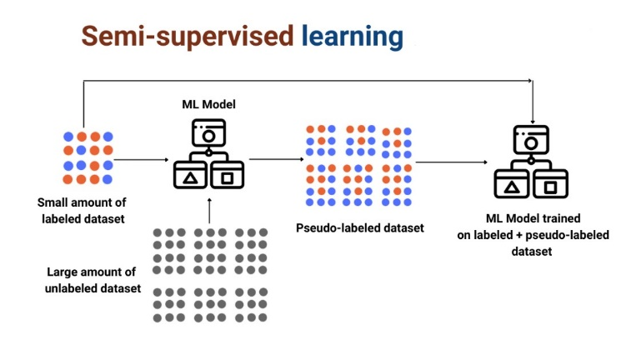
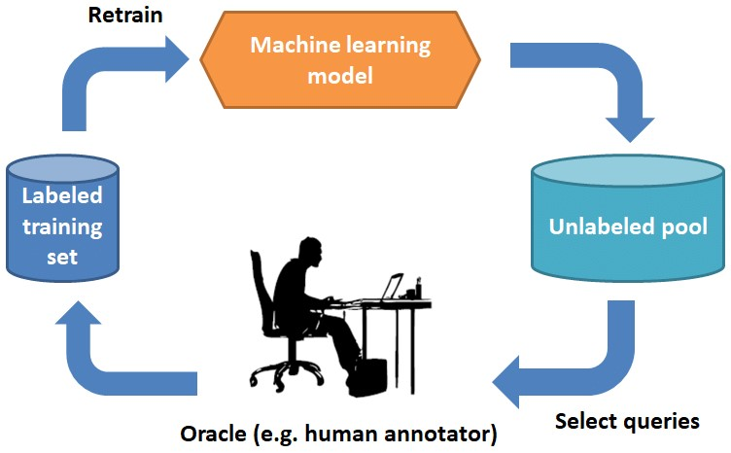
3. Είδη Μηχανικής Μάθησης
Ημι-Επιβλεπόμενη Μάθηση
Λαμβάνει ένα σύνολο από Δεδομένα Εκπαίδευσης (Training Data)
Δημιουργείται ένα Μοντέλο µε σκοπό την πρόβλεψη
Πολλές φορές, ο συνδυασμός της Επιβλεπόμενης και της Ημι-Επιβλεπόμενης Μάθησης μπορεί να οδηγήσει σε καλύτερη απόδοση από τα υπόλοιπα είδη.
Αποτελείται από μικρό πλήθος ετικετοποιημένων και μεγάλο πλήθος μη ετικετοποιημένων δεδομένων
Ενεργή Μάθηση
Λαμβάνει ένα σύνολο από Δεδομένα Εκπαίδευσης (Training Data)
Δημιουργείται ένα Μοντέλο µε σκοπό την πρόβλεψη
Το Μοντέλο επιλέγει τις περιπτώσεις για τις οποίες είναι αβέβαιο να προβλέψει και στη συνέχεια θέτει ερωτήματα και ζητά από έναν ειδικό (σύστημα ή άνθρωπο) τις ετικέτες αυτών των περιπτώσεων
Αποτελείται από μικρό πλήθος ετικετοποιημένων και μεγάλο πλήθος μη ετικετοποιημένων δεδομένων

Slide 9
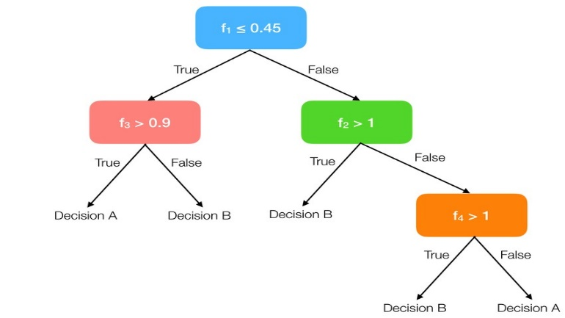
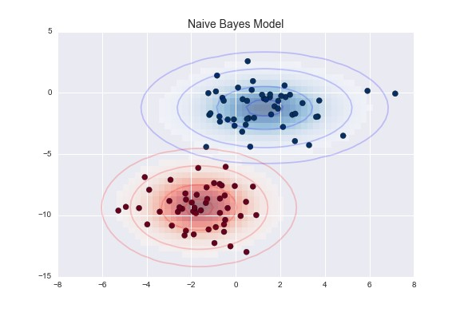
4. Μοντέλα – Αλγόριθμοι Πρόβλεψης
Δέντρα Απόφασης (Decision Trees)
Αποτελούν µία από τις πιο διαδεδομένες μεθόδους για την Κατηγοριοποίηση δεδομένων, στην οποία επιχειρείται η προσέγγιση μιας τιμής μιας κατηγορικής συνάρτησης απόφασης ακολουθώντας την τεχνική του «διαίρει και βασίλευε».
Είναι µία γραφική απεικόνιση όλων των πιθανών διαδρομών που οδηγούν στο τελικό αποτέλεσμα
Ένα Δένδρο Απόφασης έχει τους εξής τύπους κόμβων:
Τον αρχικό κόμβο (ρίζα), ο οποίος δεν έχει εισερχόμενες ακμές
Τους εσωτερικούς κόμβους, οι οποίοι αντιστοιχούν σε μια μεταβλητή που χρησιμοποιείται για περαιτέρω διαχωρισμό του δένδρου. Στις εξερχόμενες ακμές από τον αρχικό ή κάθε εσωτερικό κόμβο, αντιστοιχεί µία συνθήκη ελέγχου µε βάση την τιμή τους μεταβλητής
Τους εξωτερικούς κόμβους (φύλλα), οι οποίοι αντιστοιχούν στα αποτελέσματα
Αλγόριθμος Bayes
Αποτελεί μια απλή, γρήγορη και αρκετά αποτελεσματική μέθοδο ταξινόμησης η οποία χρησιμοποιεί πιθανοτικά μοντέλα τα οποία στηρίζονται στο θεώρημα του Bayes
Σύμφωνα με το θεώρημα ισχύει:
Ο κατηγοριοποιητής Bayes χρησιμοποιείται για την εκτίμηση της πιθανότητας ενός στιγμιότυπου να ανήκει σε μια από τις προκαθορισμένες κλάσεις υπό την υπόθεση ότι τα χαρακτηριστικά είναι μεταξύ τους ανεξάρτητα.
Είναι μια από τις αρχικές τεχνικές Μοντελοποίησης στην Μηχανική Μάθηση η οποία παραμένει διαδεδομένη μέχρι και σήμερα

Slide 10
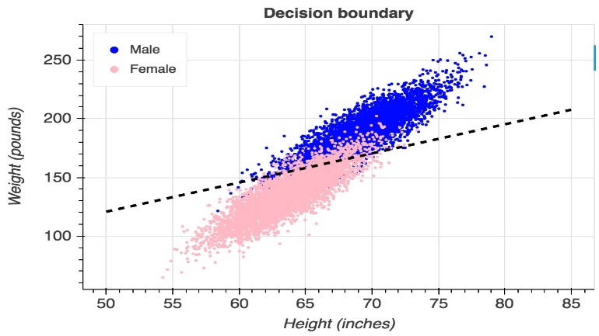
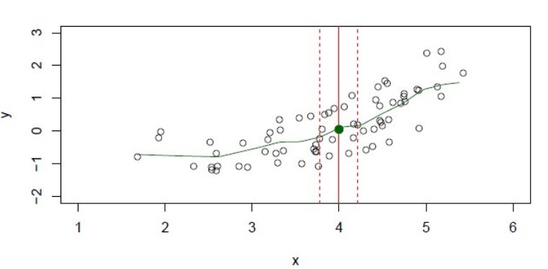
4. Μοντέλα – Αλγόριθμοι Πρόβλεψης
Γραμμική Παλινδρόμηση (Linear Regression)
Η τεχνική της Παλινδρόμησης χρησιμοποιείται για την μοντελοποίηση και την ανάλυση αριθμητικών δεδομένων, μιας εξαρτημένης μεταβλητής και κάποιων ανεξάρτητων μεταβλητών.
Αναζητείται μια συνάρτηση συσχέτισης της εξαρτημένης μεταβλητής από τις ανεξάρτητες
Η Γραμμική όπως και η Λογιστική Παλινδρόμηση χρησιμοποιούνται κατά κόρον ως Μοντέλα
Στόχος είναι η ελαχιστοποίηση του αθροίσματος των τετραγωνικών σφαλμάτων µε τον προσδιορισμό των κατάλληλων παραμέτρων. Η σχέση αθροίσματος τετραγωνικών σφαλμάτων:
Στην Γραμμική Παλινδρόμηση ο προσδιορισμός των παραμέτρων που ελαχιστοποιούν την παραπάνω σχέση πραγματοποιείται µε τη επίλυση δύο απλών εξισώσεων:
Κ – Πλησιέστεροι Γείτονες (KNN)
Ανήκει σε μια κατηγορία αλγόριθμων που βασίζονται στα στιγμιότυπα (instances) του ιστορικού συνόλου δεδομένων για να προσεγγίσουν τη λύση σε ένα νέο στιγμιότυπο
Αναθέτει σε ένα αντικείμενο µε άγνωστη τιμή εξαρτημένης μεταβλητής την πλειοψηφική τιμή που προκύπτει από k αντικείμενα εγνωσμένης τιμής για την εξαρτημένη μεταβλητή, κοντύτερα σε αυτό. Επομένως δεν κατασκευάζει αρχικά κάποιο μοντέλο.
Η έννοια της εγγύτητας συνήθως εκφράζεται από ένα κριτήριο απόστασης στον ευκλείδειο χώρο µε άξονες τις μεταβλητές εισόδου των αντικειμένων (τις ιδιότητες).
Στην πλειονότητα των περιπτώσεων εφαρμογής του αλγόριθμου σε σχετικά περιορισμένο όγκο δεδομένων η απλή ευκλείδεια απόσταση προτιμάται λόγω απλότητας υλοποίησης

Slide 11
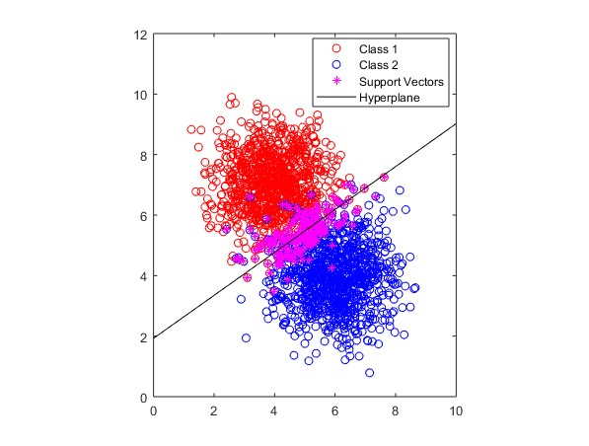
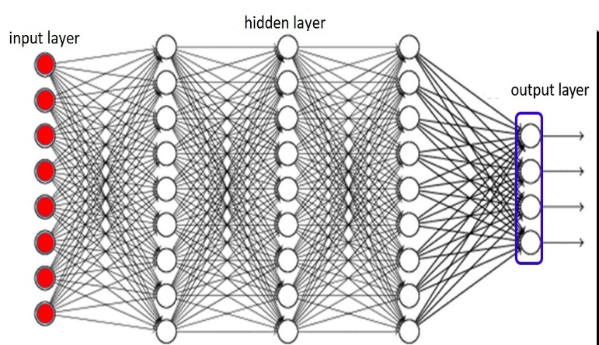
4. Μοντέλα – Αλγόριθμοι Πρόβλεψης
Μηχανές Διανυσμάτων Υποστήριξης (SVM)
Ταξινομεί κατασκευάζοντας ένα Ν-διαστάσεων υπερ-επίπεδο που διαχωρίζει βέλτιστα τα δεδομένα σε δύο κατηγορίες
Χρησιμοποιώντας μια λειτουργία πυρήνα, τα SVM είναι μια εναλλακτική μέθοδος κατάρτισης για την λειτουργία βάσης και πολλαπλών στρώσεων κατηγοριοποιητών Perceptron
Στόχος των μοντέλων SVM είναι να βρούνε το βέλτιστο υπερ-επίπεδο διαχωρίζοντας έτσι διαφορετικές περιπτώσεις των κλάσεων, εντός ενός πολυδιάστατου χώρου με την δημιουργία υπερ-επιπέδων, υποστηρίζοντας με αυτόν τον τρόπο περιπτώσεις Ταξινόμησης, Παλινδρόμησης αλλά και συνεχείς μεταβλητές και μεταβλητές χαρακτηριστικών
Τεχνητά Νευρωνικά Δίκτυα (Neural Network)
Τα Τεχνητά Νευρωνικά Δίκτυα αρχικά προτάθηκαν ως ένα μαθηματικό μοντέλο προσομοίωσης της πολύπλοκης λειτουργίας του ανθρώπινου εγκεφάλου. Με τη δομή αυτή είναι δυνατή η παράλληλη επεξεργασία δεδομένων και η συνεχής μάθηση µέσω της αλληλεπίδρασης µε το περιβάλλον
Αποτελείται από ένα σύνολο τεχνητών νευρώνων που αλληλοεπιδρούν, ενώ συνδέονται μεταξύ τους µε τις συνάψεις (synapses). Ο βαθμός αλληλεπίδρασης διαφέρει για κάθε ζεύγος νευρώνων και καθορίζεται από τα συναπτικά βάρη (synaptic weights) τα οποία μεταβάλλονται συνεχώς
Κάθε νευρώνας δέχεται πληροφορία, την επεξεργάζεται και δίνει µία τιμή εξόδου. Οι είσοδοί του είναι είτε οι έξοδοι άλλων νευρώνων, είτε το πρωταρχικό σήμα εισόδου του δικτύου
Σε κάθε νευρώνα υπάρχει μεροληψία (bias) όπου τελικά βρίσκεται μια Συνάρτηση Ενεργοποίησης (Sigmoid συνήθως, ReLU) δίνοντας την τελική έξοδο του νευρώνα
Εφαρμόζονται Αλγόριθμοι Βελτιστοποίησης (Adam), Συναρτήσεις Απώλειας (Binary Cross Entropy), καθώς και τεχνικές Κανονικοποίησης (νευρώνες Dropout)
Το Νευρωνικό Δίκτυο εκπαιδεύεται σε εποχές(epochs) με συγκεκριμένο ρυθμό μάθησης(learning rate)

Slide 12
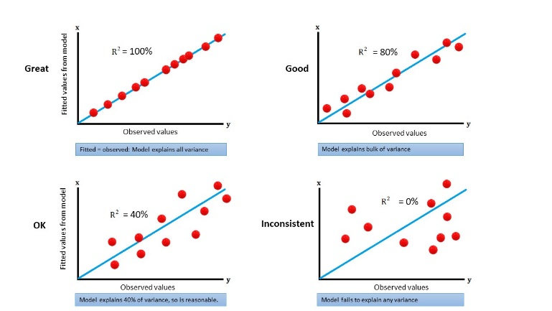
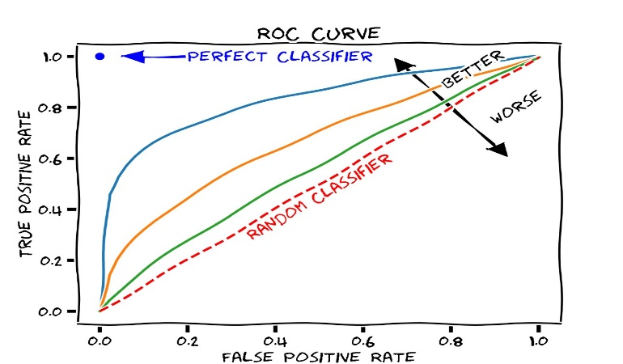
5. Μετρικές Αξιολόγησης μεθόδων ML
Συντελεστής Προσδιορισμού R²
Παρέχει ένα μέτρο για το πόσο καλά τα παρατηρημένα αποτελέσματα αναπαράγονται από το μοντέλο, με βάση το ποσοστό της συνολικής μεταβολής των αποτελεσμάτων που εξηγείται από το μοντέλο
Αποτελεί βασικό μέτρο αξιολόγησης για έναν αλγόριθμο Παλινδρόμησης
Υπολογίζεται ως:
Άθροισμα τετράγωνων της Παλινδρόμησης:
Άθροισμα τετράγωνων των εκτιμώμενων σφαλμάτων:
Ολικό άθροισμα τετραγώνων:
Όσο το R² πλησιάζει το 1 τα σφάλματα μηδενίζονται συνεπώς το μοντέλο περιγράφει τέλεια τα δεδομένα
Καμπύλες ROC
Είναι γραφικές μέθοδοι αξιολόγησης των χαρακτηριστικών διαγνωστικών δοκιμών. Αποτελούν γραφικές παραστάσεις για την ανταλλαγή (trade-off) μεταξύ ευαισθησίας και ιδιαιτερότητας
Παρέχει μία οπτική αναπαράσταση των σχετικών διαφορών μεταξύ των ωφελημάτων (αληθή θετικά) και του κόστους (εσφαλμένα θετικά) της ταξινόμησης για τις κατανομές δεδομένων
Χρησιμοποιεί την αναλογία 2 μετρικών αξιολόγησης (δύο στήλες): την αληθή θετική τιμή (TP rate) και την εσφαλμένη θετική τιμή (FP rate). Αντιστοιχεί στην απόδοση ενός Μοντέλου για μία κατανομή
Η περιοχή κάτω από την καμπύλη (Area Under the Curve [AUC]) αποτελεί ένα αποδεκτό κριτήριο μέτρησης της απόδοσης για μια καμπύλη ROC, και προβάλει την διαγνωστική ικανότητα ενός Μοντέλου

Slide 13
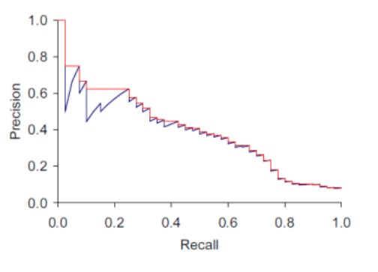
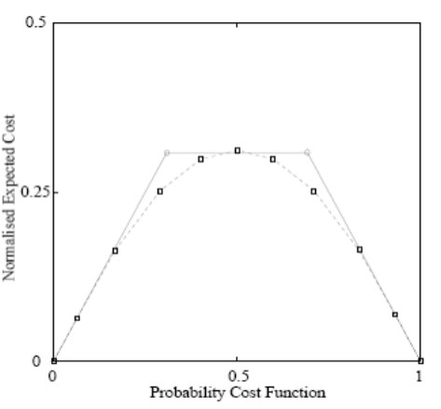
5. Μετρικές Αξιολόγησης μεθόδων ML
Καμπύλες PR
Μπορούν να δώσουν μια πληρέστερη πληροφοριακή αναπαράσταση της αξιολόγησης απόδοσης από τις καμπύλες ROC. Μια καμπύλη κυριαρχεί στο χώρο ROC αν και μόνο αν κυριαρχεί στο χώρο PR
Οι καμπύλες ROC μπορούν να δώσουν μια εποπτική αξιολόγηση της απόδοσης της μεθόδου, αλλά παρουσιάζουν μια αισιόδοξη άποψη της απόδοσης του αλγορίθμου
Συνηθίζεται να παρουσιάζεται μια γραφική παράσταση με διακριτά «οδοντωτό» σχήμα
Για το -οστό στοιχείο που ανακτάται και δεν είναι σχετικό, παρατηρούμε ότι η ανάκληση είναι η ίδια ,όμως η ακρίβεια μειώνεται
Για το -οστό στοιχείο που ανακτάται και είναι σχετικό, τότε η ανάκληση και η ακρίβεια αυξάνονται και η καμπύλη δημιουργεί απότομες γωνίες προς τα δεξιά
Καμπύλες Ακρίβειας/Κόστους
Παρέχουν μια κατανοητή αποτίμηση μετρικής για την απόδοση ταξινομητών σε μια μεταβαλλόμενη τάξη πιθανοτήτων ή κόστη εσφαλμένης ταξινόμησης
Επιτρέπει την άμεση παρατήρηση του διαστήματος κόστους και καταδεικνύει αν ένας ταξινομητής είναι καλύτερος και ποσοτικά πόσο καλύτερος από άλλους ταξινοµητές
Οι καμπύλες ROC αδυνατούν να δώσουν διαστήματα εμπιστοσύνης για την απόδοση ενός ταξινομητή και δεν μπορούν να συνάγουν την στατιστική σημασία της απόδοσης διαφόρων ταξινομητών
Το αναμενόμενο κόστος ενός ταξινομητή μπορεί να παρασταθεί άμεσα από την καμπύλη Ακρίβειας/Κόστους, που είναι εύκολο να κατανοηθεί.

Slide 14
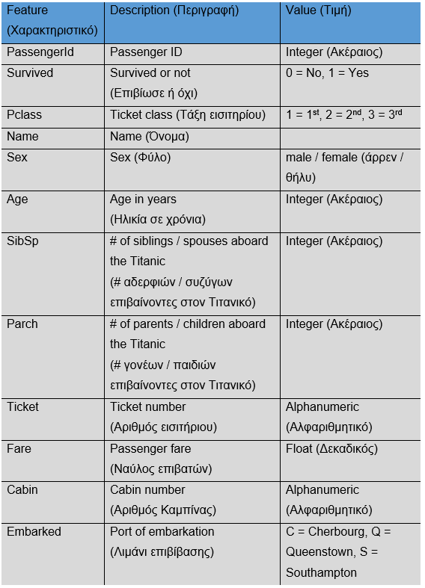
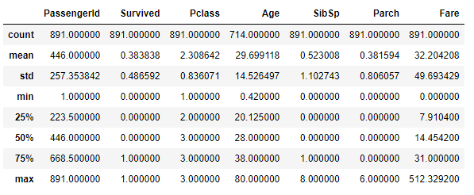
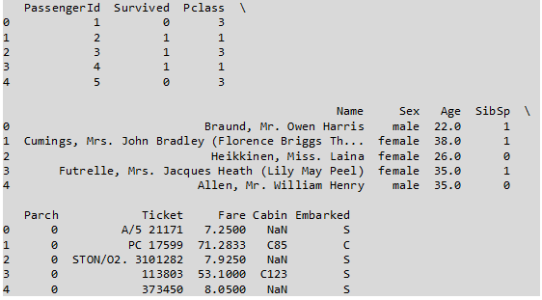
6. Εφαρμογή σε Python
Περιγραφή Dataset
Χαρακτηριστικά Dataset
Μια πρώτη ματιά στο Dataset
Το dataset που θα χρησιμοποιηθεί προέρχεται από τα στοιχεία που καταγράφηκαν για τους επιβάτες του Τιτανικού
Το στοιχείο πρόβλεψης είναι η επιβίωση ή μη
Τα δεδομένα έχουν διαιρεθεί σε δύο γκρουπ συν ένα υπο-γκρούπ:
Training set (train.csv) (Συλλογή Εκπαίδευσης)
Test set (test.csv) (Συλλογή Δοκιμής)
Gender submission (gender_submission.csv)
Συνολικά έχουμε 1309 εισόδους εκ των οποίων:
891 στο train.csv
418 στο test.csv

Slide 15
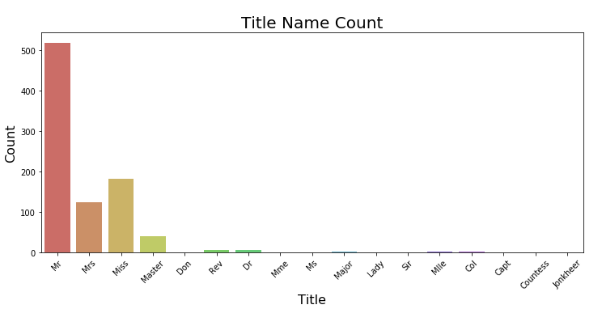
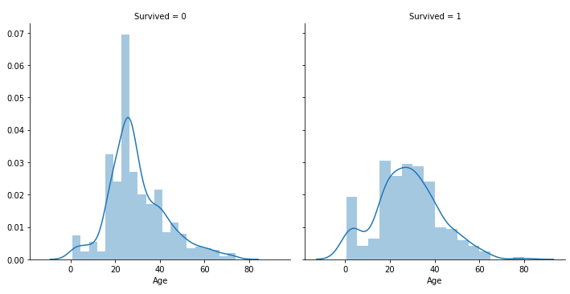
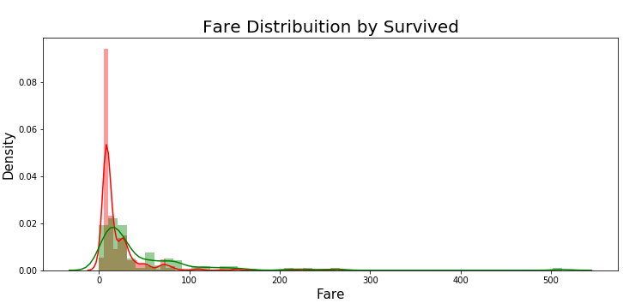
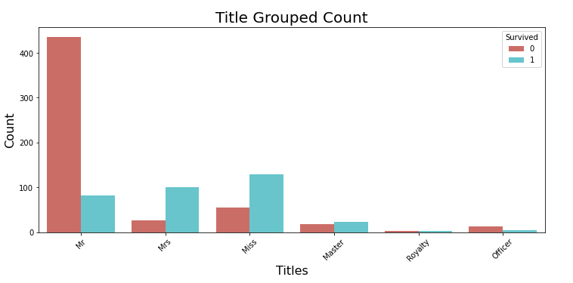
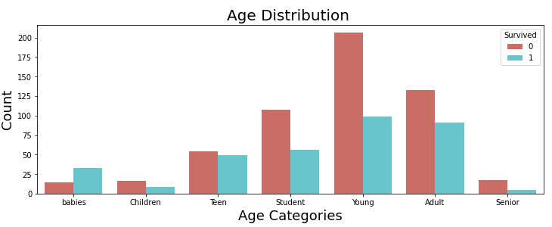
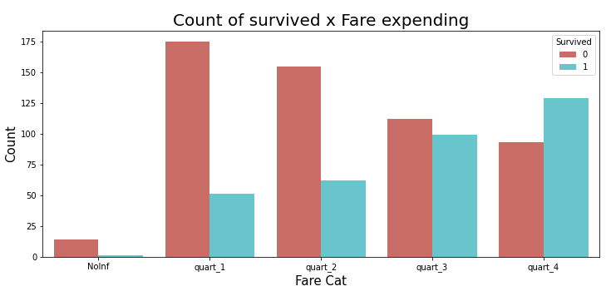
6. Εφαρμογή σε Python
Name
Age
Fare
Θα ομαδοποιήσουμε το χαρακτηριστικό Name
Θα ομαδοποιήσουμε το χαρακτηριστικό Age
Θα ομαδοποιήσουμε το χαρακτηριστικό Fare

Slide 16
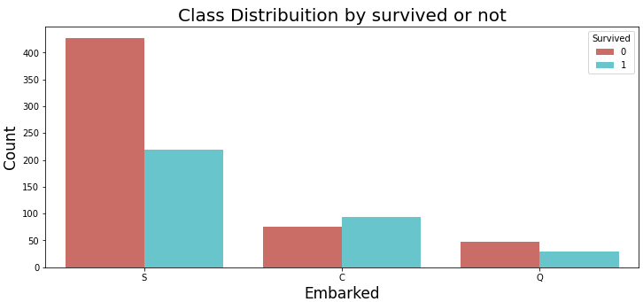
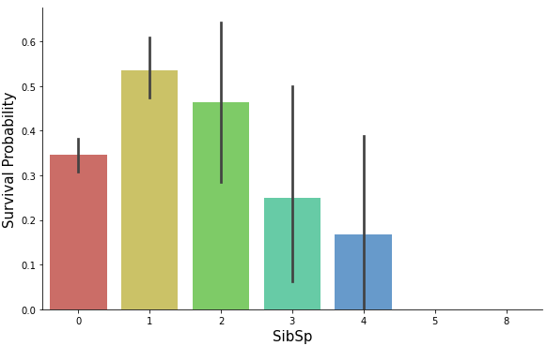
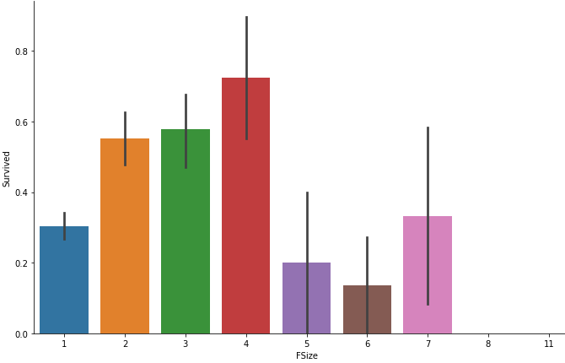
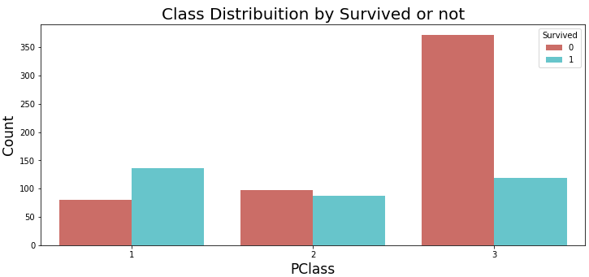
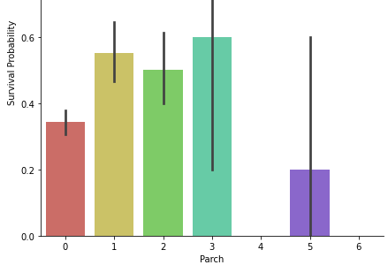
6. Εφαρμογή σε Python
Embarked και PClass
SibSp και Parch
FSize
Οπτικοποίηση του χαρακτηριστικού
Embarked και PClass
Οπτικοποίηση του χαρακτηριστικού
SibSp και Parch
Θα μετασχηματίσουμε τα χαρακτηριστικά
SibSp και Parch στο νέο χαρακτηριστικό FSize

Slide 17
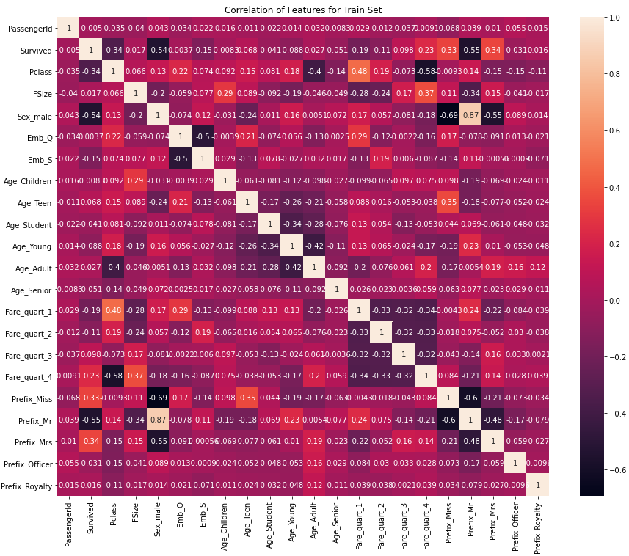
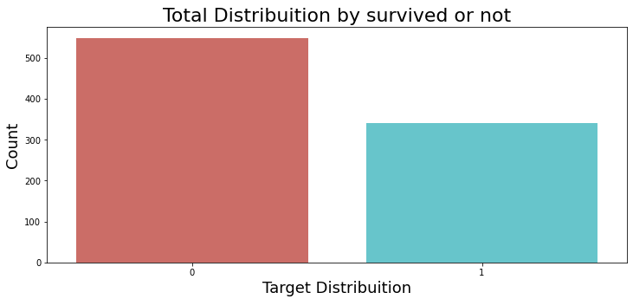
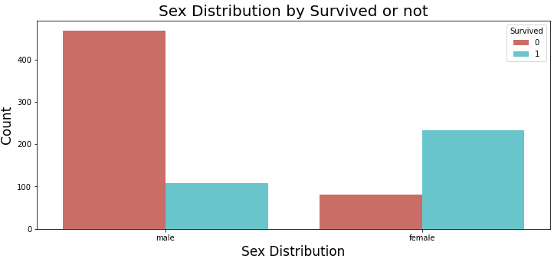
6. Εφαρμογή σε Python
Correlation (Συσχέτιση)
Total
Sex
Οπτικοποίηση της Συσχέτισης κάθε ζεύγους χαρακτηριστικών έπειτα από μετασχηματισμό σε binary
Οπτικοποίηση της συνολικής κατανομής
Οπτικοποίηση του χαρακτηριστικού Sex

Slide 18
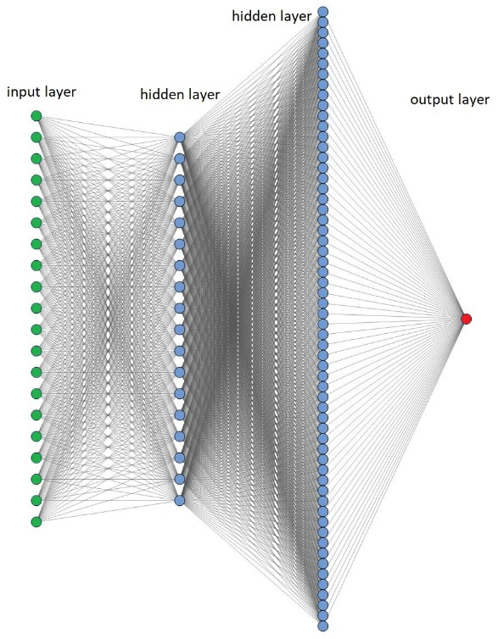
6. Εφαρμογή σε Python
Μοντέλα – Αλγόριθμοι Πρόβλεψης
Άποψη Νευρωνικού Δικτύου
Αρχιτεκτονική Νευρωνικού Δικτύου
Μοντέλα – Αλγόριθμοι Πρόβλεψης που θα εφαρμόσουμε:
Decision Trees (Classification)
Naïve Bayes classifier (Classification)
Logistic Regression (Regression)
KNN (Regression)
SVM (Regression)
Perceptron (Classification)
Neural Network (Classification)
20 νευρώνες εισόδου, όσα είναι και τα χαρακτηριστικά μας
18 κρυφοί νευρώνες υπολογισμού
1 στρώμα κανονικοποίησης Dropout
60 κρυφοί νευρώνες υπολογισμού
1 στρώμα κανονικοποίησης Dropout
1 νευρώνας εξόδου
Συνάρτηση Ενεργοποίησης είναι η ReLU (Rectified Linear Unit) στα πρώτα στρώματα και Sigmoid στο στρώμα εξόδου
Συνάρτηση Απώλειας είναι η Binary Cross Entropy
Αλγόριθμος Βελτιστοποίησης είναι ο Adam με learning rate 0.001
200 εποχές (epochs)

Slide 19
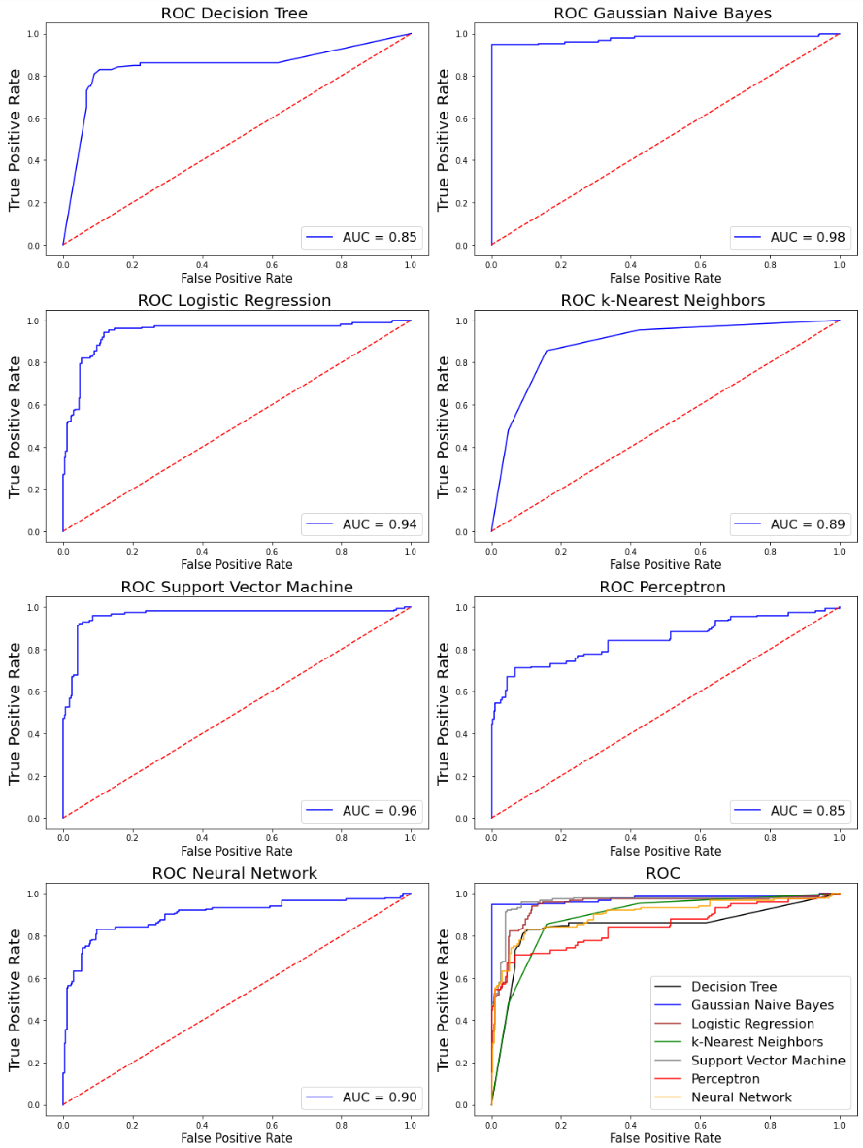
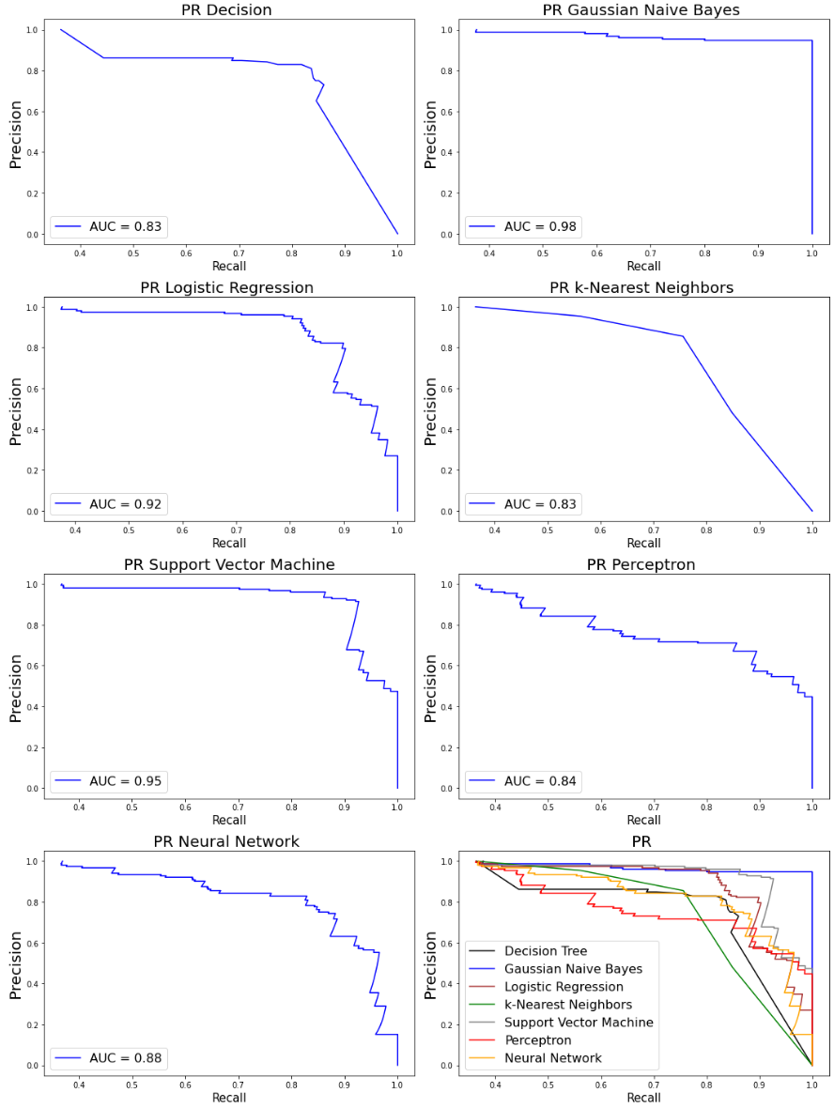
6. Εφαρμογή σε Python
Σύγκριση Μοντέλων
Καμπύλες ROC
Καμπύλες PR
Αρχικά, βλέπουμε τις Καμπύλες ROC για κάθε Μοντέλο, παρατηρώντας την διαγνωστική ικανότητα αυτών. Το μέτρο AUC (Area Under Curve) (χώρος κάτω από την καμπύλη) δείχνει αυτή την ικανότητα. Όσο υψηλότερη η τιμή του AUC τόσο το καλύτερο με όριο τιμής το 1. Αν φτάσει την τιμή 1 τότε το Μοντέλο είναι τέλειο. Παρατηρούμε καλή έως πολύ καλή απόδοση για τα Μοντέλα μας
Στη συνέχεια, βλέπουμε τις Καμπύλες PR για κάθε Μοντέλο. Παρατηρούμε, αντίστοιχα ότι έχουμε επιθυμητές καμπύλες, που σημαίνει ότι τα Μοντέλα μας διαχωρίζουν πολύ καλά τις δύο καταστάσεις: επιβίωση ή μη. Βλέπουμε, όπως ήταν αναμενόμενο σχεδόν απόλυτη συμμετρία με τις καμπύλες ROC

Slide 20
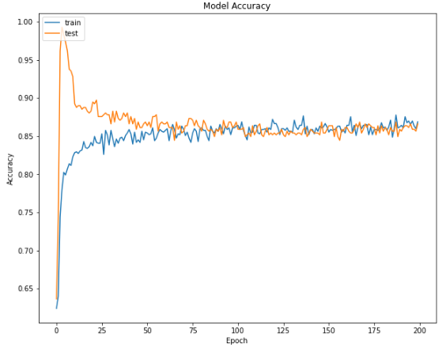
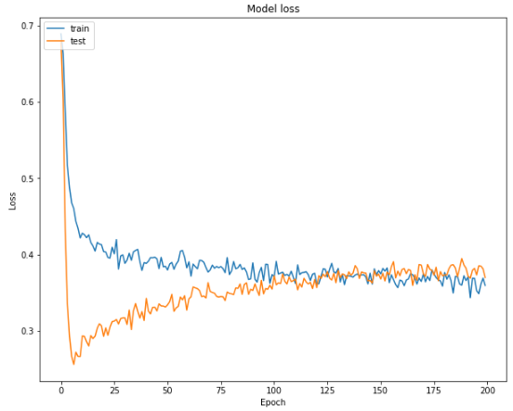
6. Εφαρμογή σε Python
Νευρωνικό Δίκτυο κατά την εκπαίδευση
Ακρίβεια (Accuracy)
Απώλεια (Loss)
Φαίνεται ότι δεν υπάρχει υπολογίσιμη υπερ-εκπαίδευση (overfitting). Αν ήταν μεγάλο το χάσμα θα σήμαινε ότι το Νευρωνικό Δίκτυο δεν είναι κατάλληλο για την κατηγοριοποίηση. Όσο μεγαλύτερο το overfitting τόσο το Μοντέλο ταιριάζει ακριβώς με τα δεδομένα εκπαίδευσης, αδυνατώντας στην πορεία να αποδώσει με ακρίβεια στα «αόρατα» δεδομένα, χάνοντας έτσι τον σκοπό του.
Και σε αυτό το διάγραμμα διακρίνουμε θετικά αποτελέσματα. Η καμπύλη καταδεικνύει μικρή απώλεια που σημαίνει ότι ο ρυθμός μάθησης είναι επιθυμητός

Slide 21
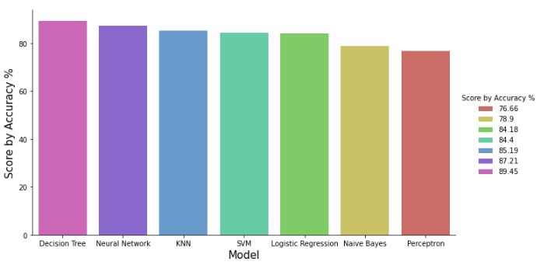
6. Εφαρμογή σε Python
Ακρίβεια κάθε Μοντέλου
Τελικά, ένα από τα βασικότερα μέτρα η Ακρίβεια (Accuracy) μας δίνει μια καθαρή εικόνα για την απόδοση των Μοντέλων. Παρατηρούμε, αποδεκτή έως και πολύ καλή Ακρίβεια
(76.66% - 89.45%). Σημαίνει ότι το κάθε Μοντέλο προβλέπει επιτυχώς την επιβίωση ή μη σε περίπου 8-9 στους 10 επιβάτες
Γραφική Παράσταση Ακρίβειας - Μοντέλου
Βλέπουμε σε γραφική παράσταση την Ακρίβεια ανά Μοντέλο. Παρατηρούμε, αμέσως, ότι τα Δέντρα Απόφασης και το Νευρωνικό μας Δίκτυο έχουν την δυνατότητα να κατατάσσουν τους επιβάτες με ιδιαίτερα υψηλές επιδόσεις.

Slide 22

Συμπεράσματα της Διατριβής
Συμπεράσματα
Η Μηχανική Μάθηση προσφέρει πολλές δυνατότητες, βοηθάει στην δημιουργία εφαρμογών και συστημάτων των οποίων η υλοποίηση ήταν ανέφικτη πριν από μερικά χρόνια
Όντας καινοτόμα και νεοεισαχθείσα, γίνεται όλο και πιο δημοφιλής στον χώρο της πληροφορικής παρέχοντας λύσεις και σε επιστήμες όπως η υγεία, οικονομία, κυβερνητικό έργο, πωλήσεις, marketing, κλπ.
Η αποτελεσματική εκπαίδευση των Μοντέλων είναι μια διαδικασία χρονοβόρα και σε πολλές περιπτώσεις απρόβλεπτη αφού εξαρτάται από πολλές συνιστώσες, όπως η αρχιτεκτονική αυτών, ο ρυθμός μάθησης και η ικανότητά τους να αυτοβελτιώνονται
Σημαντικό βάρος ενασχόλησης, όπως είδαμε, πρέπει να δοθεί στα ίδια τα δεδομένα, δηλαδή στη μορφολογία τους, στο μέγεθός τους και στην καθαριότητα τους. Η οπτικοποίηση τους σε σχήματα παίζει καθοριστικό ρόλο για την κατανόησή τους.
Παρατηρήσαμε ότι μερικά Μοντέλα απέδωσαν καλύτερα από κάποια άλλα, χωρίς αυτό να σημαίνει ότι τα λιγότερο αποδοτικά είναι χειρότερα εξ’ αυτών. Υπό άλλες συνθήκες δεν θα ήταν απίθανο να δούμε εντελώς άλλη ιεραρχία
Είδαμε, ωστόσο, μεγάλη διαγνωστική ικανότητα σε όλα τα Μοντέλα μέσω των καμπυλών ROC και των καμπυλών PR, κάτι που σηματοδοτεί την ευχρηστία και την αποτελεσματικότητα τους
Τα 2 πρώτα Μοντέλα, τα Δέντρα Απόφασης και το Νευρωνικό Δίκτυο δικής μας αρχιτεκτονικής πέτυχαν ιδιαίτερα υψηλή επίδοση στην Ακρίβεια (>87%)
Είναι συναρπαστικό το γεγονός ότι ένας αλγόριθμος μπορεί να αναπτύξει κριτική σκέψη για ένα μικρό περιβάλλον ερεθισμάτων που δέχεται. Είναι ένα τεράστιο ορόσημο στην ιστορία των υπολογιστών. Όπως ένα νεογέννητο μωρό αναπτύσσει την σκέψη του με το πέρασμα των χρόνων έτσι και η Μηχανική Μάθηση ως υποσύνολο της Τεχνίτης Νοημοσύνης δύναται να αναπτυχθεί περεταίρω. Είναι αναπόφευκτο το γεγονός ότι μια μέρα θα υπάρξει έξυπνη συμπεριφορά από τις μηχανές δυσδιάκριτη από την ανθρώπινη. Για αυτόν ακριβώς τον λόγο χρειάζεται ιδιαίτερη προσοχή από την παγκόσμια κοινότητα.

